Slide 1
第十二章 – 消息认证码
消息认证和数字签名是密码学中最吸引人也是最复杂的研究领域之一。本章和下一章的目的是概要介绍用于消息认证与数字签名的密码函数和协议，并给出对各种方法的系统描述。
本章首先介绍对认证和数字签名的要求以及可能遇到的攻击类型，然后归纳总结一些基本方法。本章其余部分讨论实现消息认证的基本方法。

Slide 2
第十二章 – 消息认证码
12.1 对消息认证的要求
在网络通信环境中，可能有下述攻击：
泄密：将消息透漏给没有合法密钥的任何人或程序。
传输分析：分析通信双方的通信模式。在面向连接的应用中，确定连接的频率和持续时间；在面向连接或无连接的环境中，确定双方的消息数量和长度。
伪装：欺诈源向网络中插入一条消息。如攻击者产生一条消息并声称这条消息来自某合法实体，或者非消息接收方发送的关于收到或未收到消息的欺诈应答。
内容修改：对消息内容的修改，包括插入、删除、转换和修改。
顺序修改：对通信双方消息顺序的修改，包括插入、删除和重新排序。

Slide 3
11.1 密码学Hash函数的应用
计时修改：对消息的延时和重播。在面向连接的应用中，整个消息序列可能是前面某合法消息序列的重播，也可能是消息序列中的一条消息被延时或重播；在面向无连接的应用中，可能是一条消息(如数据报)被延时或重播。
发送方否认：发送方否认发送过某消息。
接收方否认：接收方否认接收到某消息。
对付前两种(泄密，传输分析)攻击方法属于消息保密性范畴，对付第3种至第6种(伪装、内容修改、顺序修改、计时修改)攻击的方法一般称为消息认证；对付第7种(发送方否认)攻击的方法属于数字签名。
一般而言，数字签名方法也能够抗第3至第6种攻击中的某些或全部攻击；对付第8种攻击需要使用数字签名和为抗此种攻击而设计的协议。

Slide 4
11.1 密码学Hash函数的应用
归纳起来，消息认证就是验证所收到的消息确实是来自真正的发送方，且是未被修改的消息，它也可验证消息的顺序和及时性。数字签名是一种认证技术，其中的一些方法可用来抗发送方否认攻击。

Slide 5
第十二章 – 消息认证码
12.2 消息认证函数
本节讨论可以用来产生认证符的函数类型，这些函数可以分为如下三类：
Hash函数：它是将任意长的消息映射为定长的Hash值的函数，以该Hash值作为认证符。
消息加密：对整个消息加密后的密文作为认证符。
消息认证码(MAC)：它是消息和密钥的函数，它产生定长的值，以该值作为认证符。

Slide 6
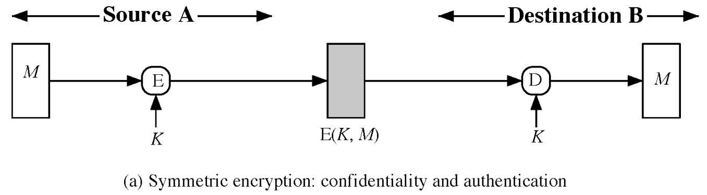
12.2 消息认证函数
消息加密
消息加密本身提供了一种认证手段。对称密码和公钥密码体制中，对消息加密的分析是不相同的。
对称加密：
考虑一个使用传统加密的简单例子。发送方A用A和B共享的秘钥K对发送到接收方B的消息M加密。

Slide 7
12.2 消息认证函数
如果没有其他方知道该密钥，那么可提供保密性，因为任何其他方均不能恢复出消息明文。
此外，B可确信该消息是由A产生的。因为除B外只有A拥有K，A能产生出可用K解密的密文。因此若B可以恢复出明文，则B可以认为M中的每一位都未被改变，从而提供了认证。
所以对称密码即可提供认证又可提供保密性。

Slide 8
12.2 消息认证函数
另外，考虑在B方所发生的事件，给定解密函数D和密钥K，接收方可接收任何输入X，并产生输出Y=D(K,X)。若X是用相应的加密函数对合法消息M加密生成的密文，则Y就是明文消息M，否则Y可能是无意义的位串，因此在B端需要有某种方法能确定Y是合法的明文以及消息确实是发自于A。
从认证的角度来看，上述推理存在这样一个问题：如果消息M可以是任意的位模式，那么接收方无法确定收到的消息是合法明文的密文。显然，若M可以是任意的位模式，那么不管X的值是什么，Y=D(K,X)都会作为真实的密文被接受。

Slide 9

12.2 消息认证函数
方法一：我们要求合法明文只是所有可能位模式的一个小子集。这样，由任何伪造的密文都不太可能得出合法的明文。
例如，假定${10}^{6}$种位模式中只有一种是合法明文的位模式，那么随机选择一个位模式作为密文，它产生合法明文消息的概率就只有${10}^{−6}$。
许多应用和加密方法，都满足上述条件。

Slide 10
12.2 消息认证函数
例如，假定利用具有一次移动(K=1)的Caesar密码来传递英文消息，A发送下列合法的消息：
B解密并产生下列明文：
通过简单的频率分析，可以发现这个消息具有普通英语的特点。
若攻击者产生下列随机的字符序列：
则它被解密为：
这个序列不具有普通英语的特点。

Slide 11
12.2 消息认证函数
对接收到的密文解密所得明文的可读性进行自动判别，是一件困难的事情。
比如，若明文是二进制文件或数字化的X射线，那么很难确定解密后的消息是正确生成的，即是真实的明文。
因此，攻击者可以简单的发布任何消息并伪称是发自合法用户的消息，从而造成某种程度的破坏。

Slide 12
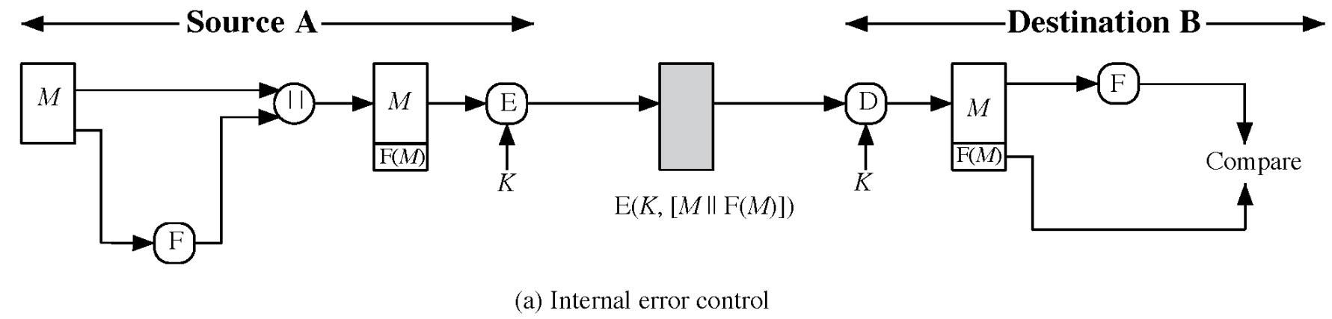
12.2 消息认证函数
方法二，要求明文具有某种易于识别的结构，并且不通过加密函数是不能重复这种结构的。
例如，可以在加密前对每个消息附加一个错误检测码，也称之为帧校验序列(FCS)或校验和，如下图所示：

Slide 13
12.2 消息认证函数
A准备发送明文消息M，那么A将M作为F的输入，产生FCS，将FCS附加在M后并对M和FCS一起加密。在接收端，B解密其收到的信息，并将其视为消息和附加的FCS，B用相同的函数F重新计算FCS。若计算得到的FCS和收到的FCS相等，则B认为消息是真实的。任何随机的位串不可能产生M和FCS之间的上述联系。
FCS和加密函数执行的顺序很重要。将上图所示的这种序列称为内部错误控制，对于内部错误控制，由于攻击者很难产生密文，使得解密后其错误控制位是正确的，因此，内部错误控制可以提供认证。

Slide 14
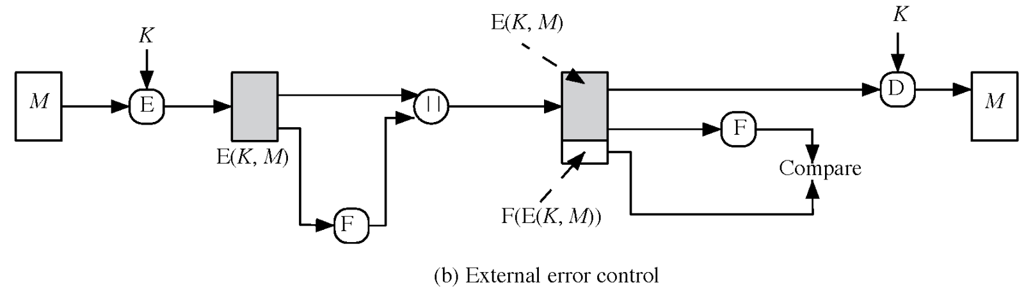
12.2 消息认证函数
如果FCS是外部码，那么攻击者可以构造具有正确错误控制码的消息，虽然攻击者不知道解密后的明文是什么，但他可以造成混淆并破坏通信。如下图所示：

Slide 15
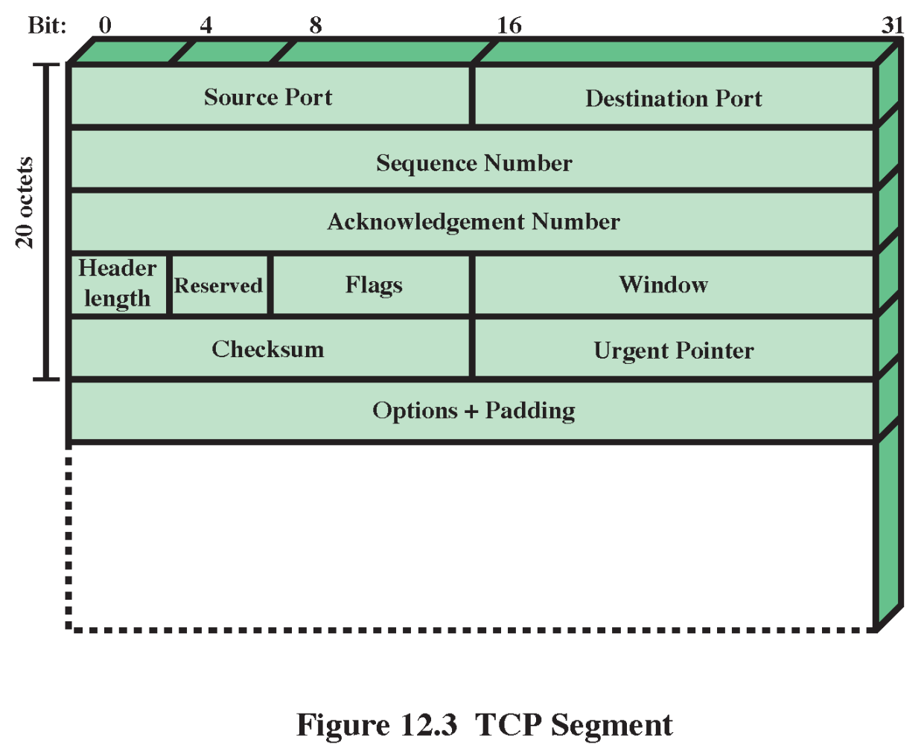
12.2 消息认证函数
事实上，在要发送的消息中加入任何类型的结构信息都会增强认证能力。
分层协议通信体系可以提供这种结构，例如，考虑使用TCP/IP协议传输消息的结构。下图给出了TCP段的格式并说明了TCP头的结构。
假定每对主机共享一个密钥，并且无论是何种应用，每对主机间都是用相同的秘钥进行信息交换，那么可以对除IP头外的所有数据报加密，如果攻击者用一条消息替代加密后的TCP段，那么解密后所得出的明文将不会包含有意义的头信息。在这种方法中，头不仅包含校验和(校验整个头部)，而且还含有其他一些有用的信息，如序列号。因为对给定链接，连续的TCP段是按顺序编号的，所以加密使得攻击者不能延时，删除任何段或改变段的顺序。

Slide 16
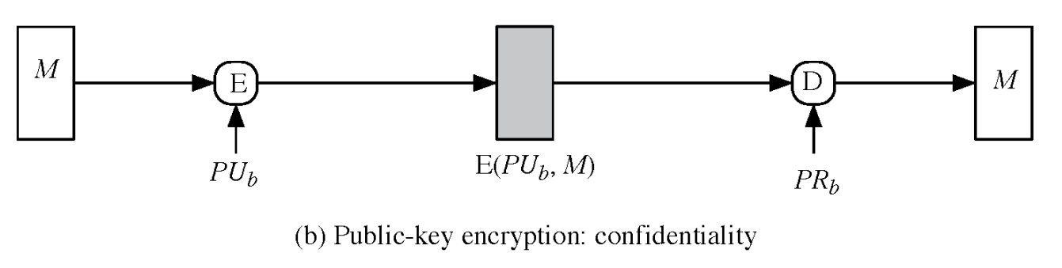

12.2 消息认证函数
公钥加密：
直接使用公钥加密可提供保密性，但不能提供认证。发送方A使用接收方的公钥${PU}_{b}$对M加密，由于只有B拥有相应的私钥${PR}_{b}$，所以只有B能对消息解密。但是任何攻击者可以假冒A用B的公钥进行消息加密，所以这种方法不能保证真实性。

Slide 17
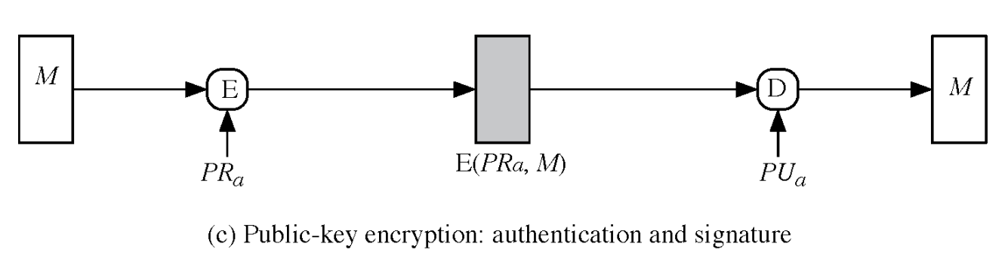
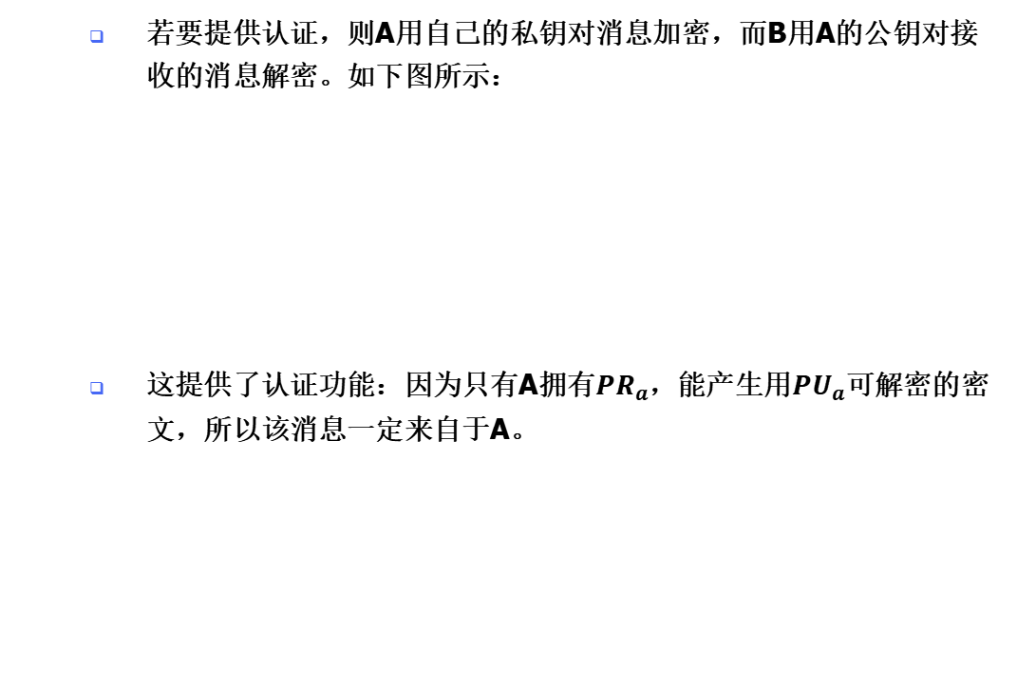
12.2 消息认证函数
若要提供认证，则A用自己的私钥对消息加密，而B用A的公钥对接收的消息解密。如下图所示：
这提供了认证功能：因为只有A拥有${PR}_{a}$，能产生用${PU}_{a}$可解密的密文，所以该消息一定来自于A。

Slide 18
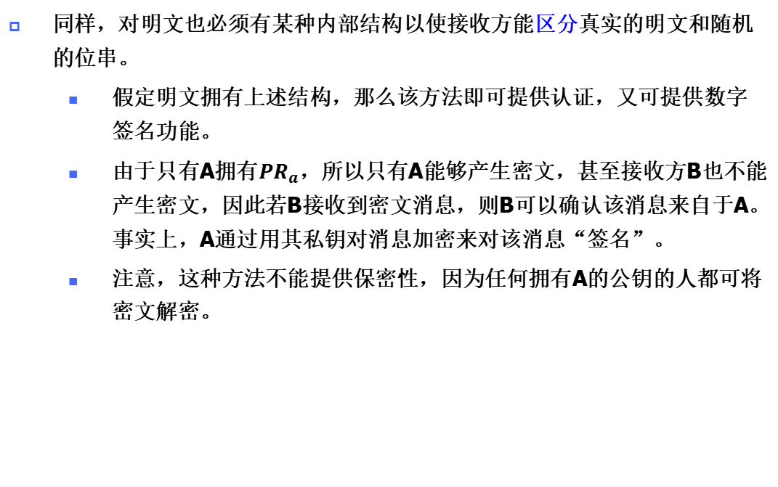
12.2 消息认证函数
同样，对明文也必须有某种内部结构以使接收方能区分真实的明文和随机的位串。
假定明文拥有上述结构，那么该方法即可提供认证，又可提供数字签名功能。
由于只有A拥有${PR}_{a}$，所以只有A能够产生密文，甚至接收方B也不能产生密文，因此若B接收到密文消息，则B可以确认该消息来自于A。事实上，A通过用其私钥对消息加密来对该消息“签名”。
注意，这种方法不能提供保密性，因为任何拥有A的公钥的人都可将密文解密。

Slide 19
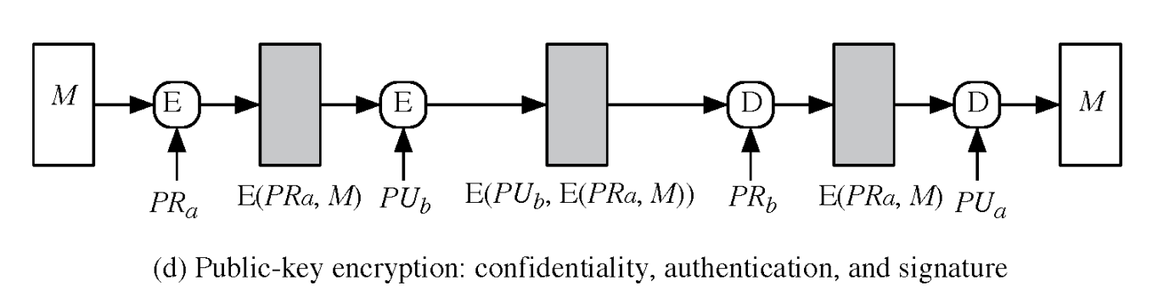
12.2 消息认证函数
如果既要提供保密性又要提供认证，那么A可先用其私钥对M加密，这就是数字签名；然后A用B的公钥对上述结构加密，这可保证保密性。如下图所示：
但这种方法的缺点是，一次通信中要执行四次而不是两次复杂的公钥算法。

Slide 20
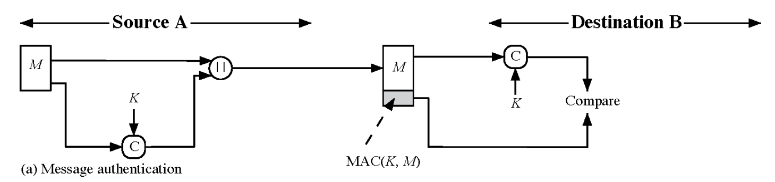
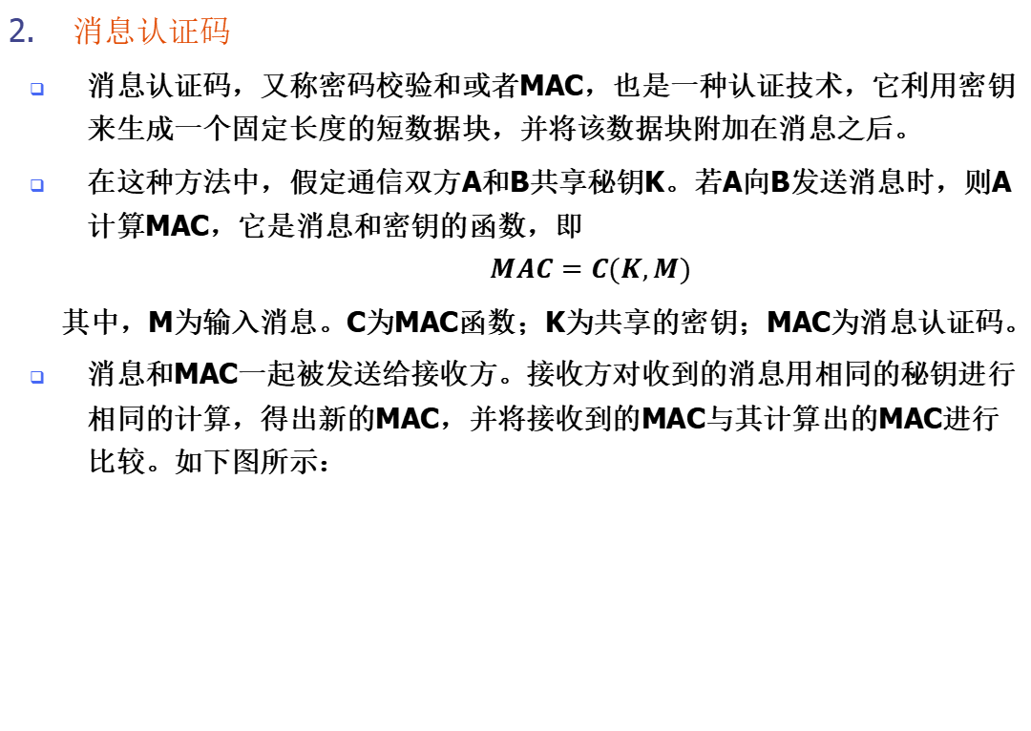
12.2 消息认证函数
消息认证码
消息认证码，又称密码校验和或者MAC，也是一种认证技术，它利用密钥来生成一个固定长度的短数据块，并将该数据块附加在消息之后。
在这种方法中，假定通信双方A和B共享秘钥K。若A向B发送消息时，则A计算MAC，它是消息和密钥的函数，即
$$MAC=C(K,M)$$
其中，M为输入消息。C为MAC函数；K为共享的密钥；MAC为消息认证码。
消息和MAC一起被发送给接收方。接收方对收到的消息用相同的秘钥进行相同的计算，得出新的MAC，并将接收到的MAC与其计算出的MAC进行比较。如下图所示：

Slide 21
12.2 消息认证函数
如果假定只有收发双方知道该密钥，那么若接收到的MAC与计算得出的MAC相等，则：
接收方可以相信消息未被修改。如果攻击者改变了消息，但他无法改变相应的MAC，所以接收方计算出的MAC将不等于接收到的MAC。因为我们已假定攻击者不知道密钥，所以他不知道应如何改变MAC才能使其与修改后的消息相一致。
接收方可以相信消息来自真正的发送方。因为其他各方均不知道密钥，因此他们不能产生具有正确MAC的消息。
如果消息中含有序列号(如HDLC，X.25,和TCP中使用的序列号)，那么接收方可以相信消息顺序是正确的，因为攻击者无法成功的修改序列号。

Slide 22
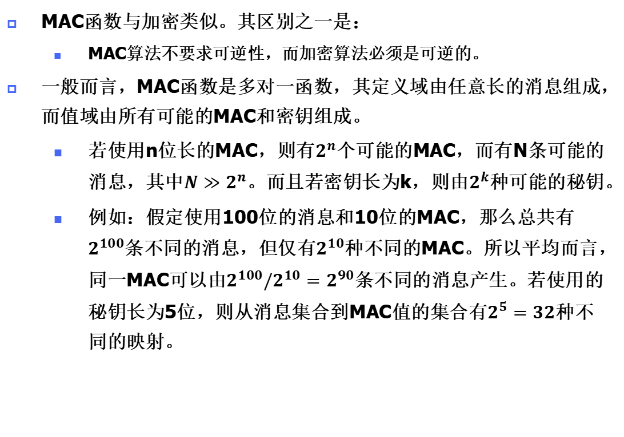
12.2 消息认证函数
MAC函数与加密类似。其区别之一是：
MAC算法不要求可逆性，而加密算法必须是可逆的。
一般而言，MAC函数是多对一函数，其定义域由任意长的消息组成，而值域由所有可能的MAC和密钥组成。
若使用n位长的MAC，则有$2^{n}$个可能的MAC，而有N条可能的消息，其中$N≫2^{n}$。而且若密钥长为k，则由$2^{k}$种可能的秘钥。
例如：假定使用100位的消息和10位的MAC，那么总共有$2^{100}$条不同的消息，但仅有$2^{10}$种不同的MAC。所以平均而言，同一MAC可以由$2^{100}/2^{10}=2^{90}$条不同的消息产生。若使用的秘钥长为5位，则从消息集合到MAC值的集合有$2^{5}=32$种不同的映射。

Slide 23
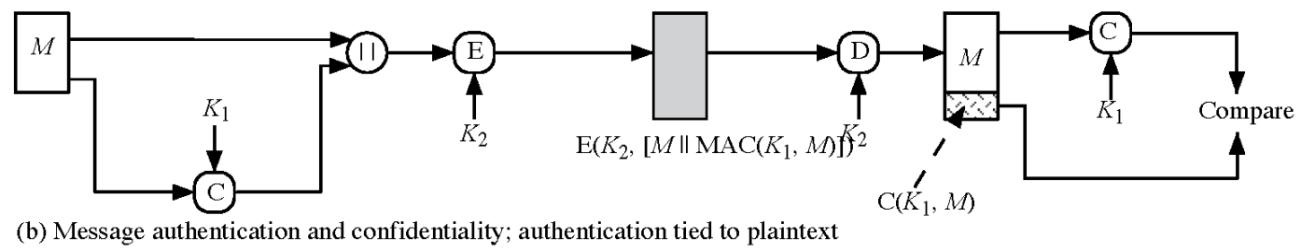
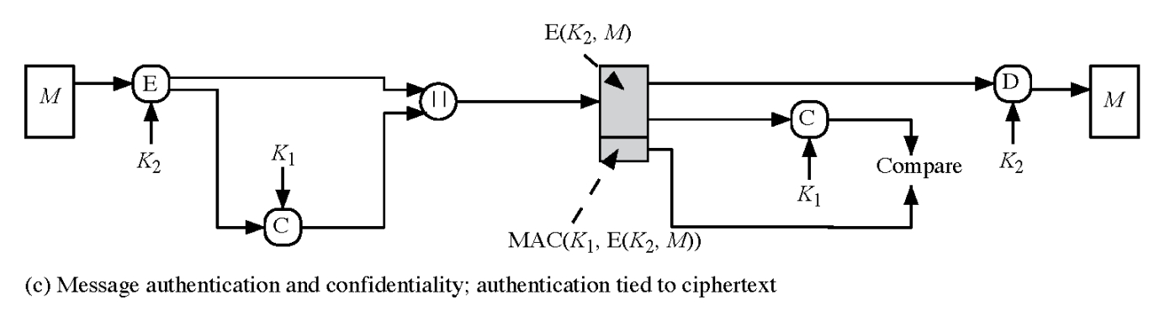
12.2 消息认证函数
前述过程可以提供认证，但不能提供保密性，因为整个消息是以明文形式传送的。若在MAC算法之后或之前对消息加密，则可以获得保密性。这两种情形都需要两个独立的秘钥，并且收发双方共享这两个秘钥。在第一种情形中，先将消息作为输入，计算MAC，并将MAC附在消息后，然后对整个信息块加密；在第二种情形中，先将消息加密，然后将此密文作为输入，计算MAC，并将MAC附加在上述密文之后形成待发送的信息块。一般而言，将MAC直接附加于明文之后要好一些。

Slide 24
12.2 消息认证函数
对称加密可以提供认证，且它已被广泛用于现有产品之中，那么为什么不直接使用这种方法而要使用重新设计的消息认证码呢？
下边是三种必须使用消息认证码的情形：
有许多应用是将同一消息广播给许多接收者。例如需要通知各用户网络暂时不可使用，或一个军事控制中心要发一条警报，这种情况下，一种经济可靠的方法就是只要一个接收者负责验证消息的真实性，所以消息必须以明文加上消息认证码的形式进行广播。上述负责验证的接收者拥有密钥并执行认证过程，若MAC错误，则他发警报通知其他各接收者（对称加密必须以密文形式传播，为不同接收者使用不同秘钥）。
在信息交换中，可能有这样一种情况，即通信某一方的处理负荷很大，没有时间解密收到的所有消息，他应能随机选择消息并对其进行认证。
对明文形式的计算机程序进行认证是一种很有意义的服务。运行一个计算机程序而不必每次对其解密，因为每次对其解密会浪费处理器资源。若将消息认证码附于该程序之后，则可在需要保证程序完整性的时候才检验消息认证码。

Slide 25
12.2 消息认证函数
除此之外，还有下述三种情形：
一些应用并不关心消息的保密性，而关心消息认证。例如简单网络管理协议版本3(SNMPv3)就是如此，它将提供保密性和提供认证分离开来。对这些应用，管理系统应对其收到的SNMP消息进行认证，这一点非常重要，由其是当消息中包含修改系统参数的命令时更是如此，但对这些应用不必加密SNMP传输。
将认证和保密性分离开，可使层次结构更加灵活。例如，在应用层我们可能希望对消息进行认证，而在更底层上，如传输层，我们可能希望提供保密性。
仅在接收消息期间对消息实施保护是不够的，用户可能希望提供延长对消息的保护时间。就消息加密而言，消息被解密后就不再受任何保护，这样只是在传输中可以使消息不被修改，而不是在接收方系统中保护消息不被修改。
最后，要注意的是，由于收发双方共享秘钥，因此MAC不能提供数字签名。

Slide 26
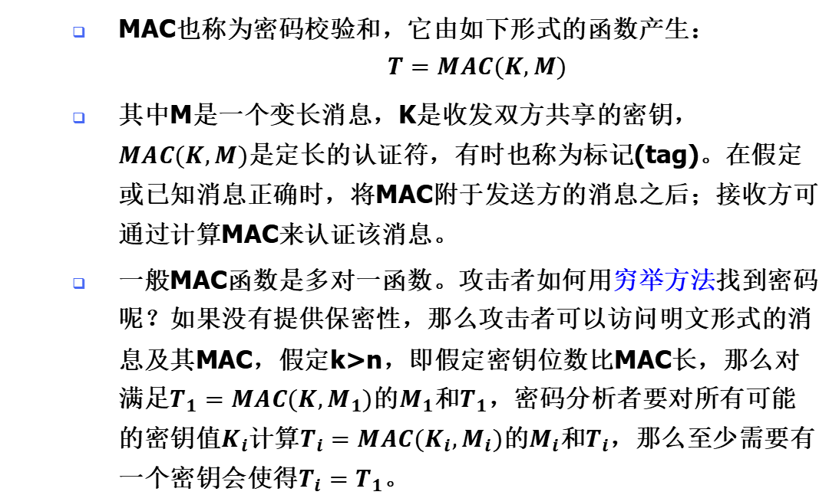
第十二章 – 消息认证码
12.3 对消息认证码的要求
MAC也称为密码校验和，它由如下形式的函数产生：
$$T=MAC(K,M)$$
其中M是一个变长消息，K是收发双方共享的密钥，$MAC(K,M)$是定长的认证符，有时也称为标记(tag)。在假定或已知消息正确时，将MAC附于发送方的消息之后；接收方可通过计算MAC来认证该消息。
一般MAC函数是多对一函数。攻击者如何用穷举方法找到密码呢？如果没有提供保密性，那么攻击者可以访问明文形式的消息及其MAC，假定k>n，即假定密钥位数比MAC长，那么对满足$T_{1}=MAC(K,M_{1})$的$M_{1}$和$T_{1}$，密码分析者要对所有可能的密钥值$K_{i}$计算$T_{i}=MAC(K_{i},M_{i})$的$M_{i}$和$T_{i}$，那么至少需要有一个密钥会使得$T_{i}=T_{1}$。

Slide 27
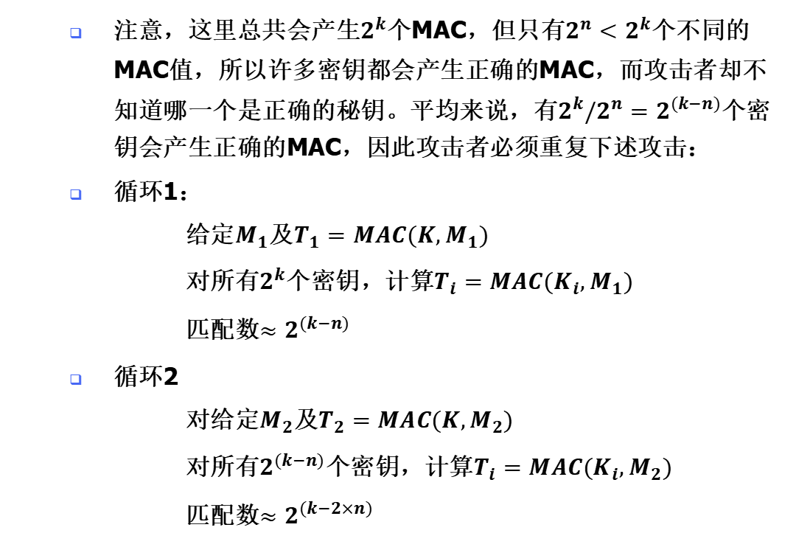
12.3 对消息认证码的要求
注意，这里总共会产生$2^{k}$个MAC，但只有${2^{n}<2}^{k}$个不同的MAC值，所以许多密钥都会产生正确的MAC，而攻击者却不知道哪一个是正确的秘钥。平均来说，有$2^{k}/2^{n}=2^{(k−n)}$个密钥会产生正确的MAC，因此攻击者必须重复下述攻击：
循环1：
给定$M_{1}$及$T_{1}=MAC(K,M_{1})$
对所有$2^{k}$个密钥，计算$T_{i}=MAC(K_{i},M_{1})$
匹配数$≈2^{(k−n)}$
循环2
对给定$M_{2}$及$T_{2}=MAC(K,M_{2})$
对所有$2^{(k−n)}$个密钥，计算$T_{i}=MAC(K_{i},M_{2})$
匹配数$≈2^{(k−2×n)}$

Slide 28
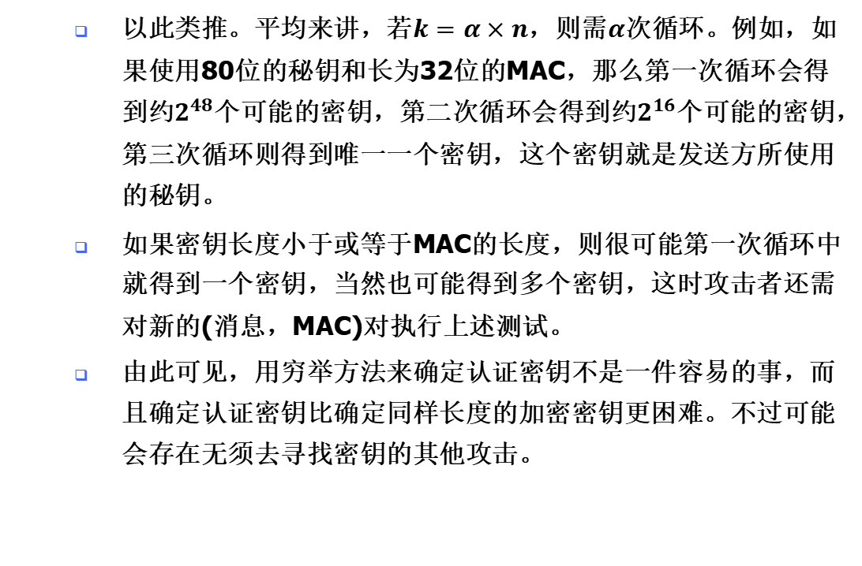
12.3 对消息认证码的要求
以此类推。平均来讲，若$k=α×n$，则需$α$次循环。例如，如果使用80位的秘钥和长为32位的MAC，那么第一次循环会得到约$2^{48}$个可能的密钥，第二次循环会得到约$2^{16}$个可能的密钥，第三次循环则得到唯一一个密钥，这个密钥就是发送方所使用的秘钥。
如果密钥长度小于或等于MAC的长度，则很可能第一次循环中就得到一个密钥，当然也可能得到多个密钥，这时攻击者还需对新的(消息，MAC)对执行上述测试。
由此可见，用穷举方法来确定认证密钥不是一件容易的事，而且确定认证密钥比确定同样长度的加密密钥更困难。不过可能会存在无须去寻找密钥的其他攻击。

Slide 29
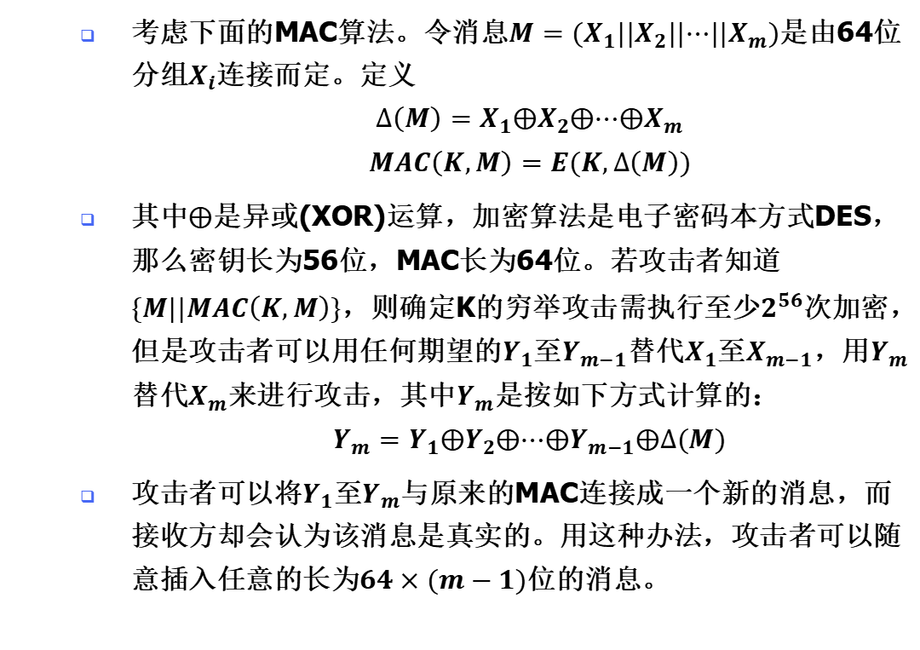
12.3 对消息认证码的要求
考虑下面的MAC算法。令消息$M=(X_{1}||X_{2}||⋯||X_{m})$是由64位分组$X_{i}$连接而定。定义
$$∆\left(M\right)=X_{1}⨁X_{2}⨁⋯⨁X_{m}$$
$$MAC\left(K,M\right)=E(K,∆\left(M\right))$$
其中$⨁$是异或(XOR)运算，加密算法是电子密码本方式DES，那么密钥长为56位，MAC长为64位。若攻击者知道$\{M||MAC\left(K,M\right)\}$，则确定K的穷举攻击需执行至少$2^{56}$次加密，但是攻击者可以用任何期望的$Y_{1}$至$Y_{m−1}$替代$X_{1}$至$X_{m−1}$，用$Y_{m}$替代$X_{m}$来进行攻击，其中$Y_{m}$是按如下方式计算的：
$$Y_{m}=Y_{1}⨁Y_{2}⨁⋯⨁Y_{m−1}⨁∆(M)$$
攻击者可以将$Y_{1}$至$Y_{m}$与原来的MAC连接成一个新的消息，而接收方却会认为该消息是真实的。用这种办法，攻击者可以随意插入任意的长为$64×(m−1)$位的消息。

Slide 30
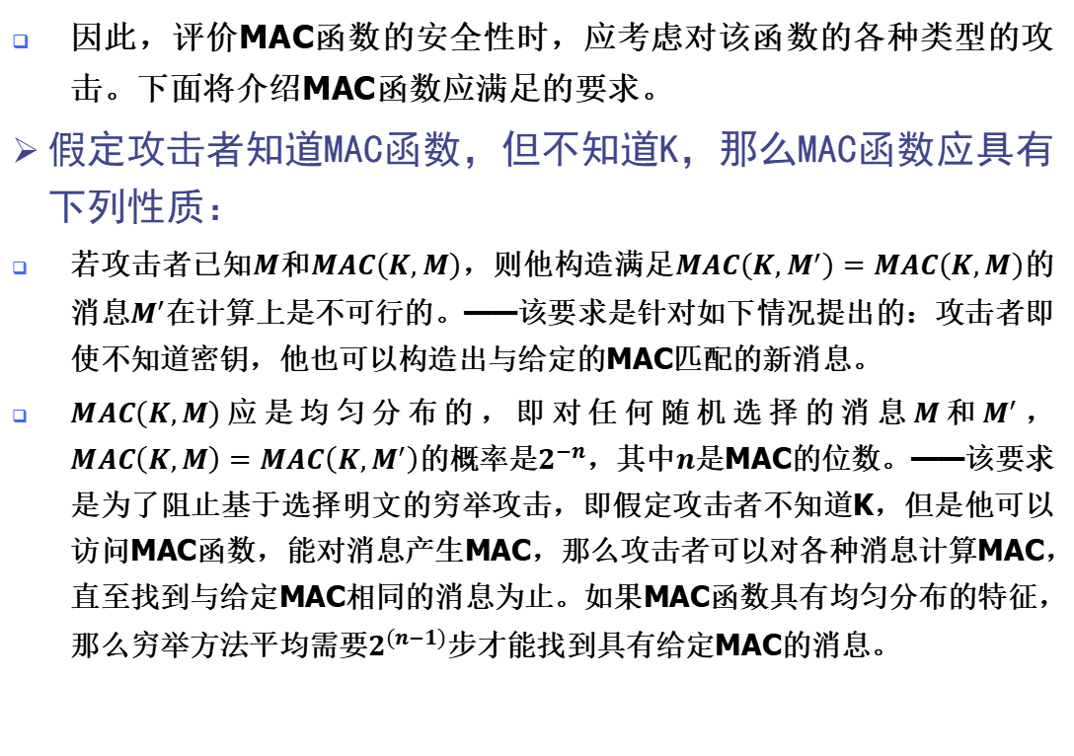
12.3 对消息认证码的要求
因此，评价MAC函数的安全性时，应考虑对该函数的各种类型的攻击。下面将介绍MAC函数应满足的要求。
假定攻击者知道MAC函数，但不知道K，那么MAC函数应具有下列性质：
若攻击者已知$M$和$MAC\left(K,M\right)$，则他构造满足$MAC\left(K,M^{′}\right)=MAC\left(K,M\right)$的消息$M^{′}$在计算上是不可行的。——该要求是针对如下情况提出的：攻击者即使不知道密钥，他也可以构造出与给定的MAC匹配的新消息。
$MAC\left(K,M\right)$应是均匀分布的，即对任何随机选择的消息$M$和$M^{′}$， $MAC\left(K,M\right)=MAC\left(K,M^{′}\right)$的概率是$2^{−n}$，其中$n$是MAC的位数。——该要求是为了阻止基于选择明文的穷举攻击，即假定攻击者不知道K，但是他可以访问MAC函数，能对消息产生MAC，那么攻击者可以对各种消息计算MAC，直至找到与给定MAC相同的消息为止。如果MAC函数具有均匀分布的特征，那么穷举方法平均需要$2^{(n−1)}$步才能找到具有给定MAC的消息。

Slide 31

12.3 对消息认证码的要求
设$M^{′}$是$M$的某个已知的变换，即$M^{′}=f(M)$，例如$f$可能是将$M$的一位或多位取反，要求
$$Pr\left[MAC\left(K,M\right)=MAC\left(K,M^{′}\right)\right]=2^{−n}$$
——该要求，认证算法对消息的某部分或位不应比其他部分或位更弱，否则，已知$M$和$MAC(K,M)$的攻击者可以对M的已知的“弱点”处进行修改，然后再计算MAC，这样有可能更早得出具有给定MAC的新消息。

Slide 32
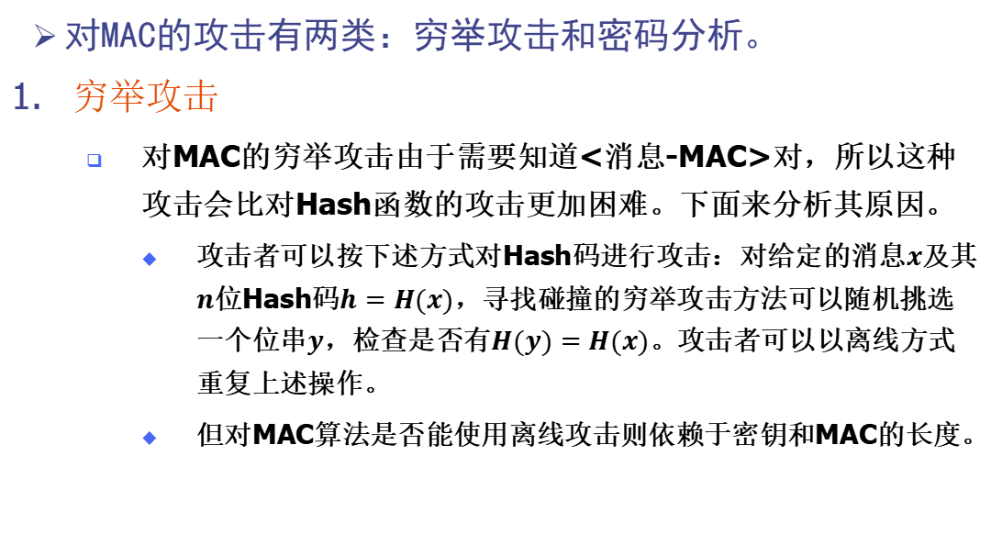
第十二章 – 消息认证码
12.4 MAC的安全性
对MAC的攻击有两类：穷举攻击和密码分析。
穷举攻击
对MAC的穷举攻击由于需要知道<消息-MAC>对，所以这种攻击会比对Hash函数的攻击更加困难。下面来分析其原因。
攻击者可以按下述方式对Hash码进行攻击：对给定的消息$x$及其$n$位Hash码$h=H(x)$，寻找碰撞的穷举攻击方法可以随机挑选一个位串$y$，检查是否有$H(y)=H(x)$。攻击者可以以离线方式重复上述操作。
但对MAC算法是否能使用离线攻击则依赖于密钥和MAC的长度。

Slide 33
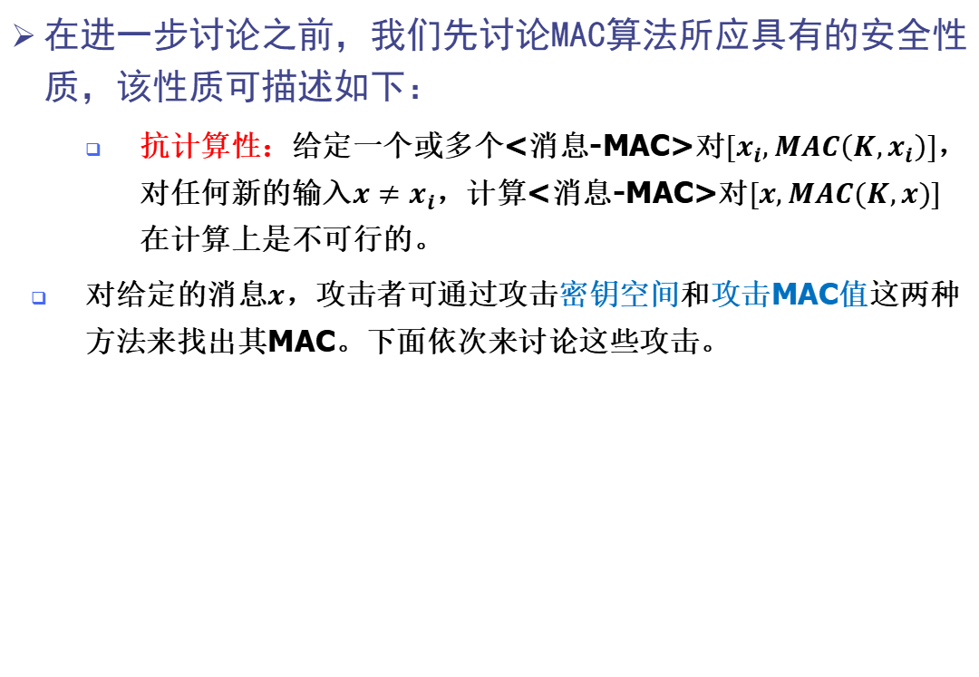
12.4 MAC的安全性
在进一步讨论之前，我们先讨论MAC算法所应具有的安全性质，该性质可描述如下：
抗计算性：给定一个或多个<消息-MAC>对$[x_{i},MAC\left(K,x_{i}\right)]$，对任何新的输入$x≠x_{i}$，计算<消息-MAC>对$[x,MAC(K,x)]$在计算上是不可行的。
对给定的消息$x$，攻击者可通过攻击密钥空间和攻击MAC值这两种方法来找出其MAC。下面依次来讨论这些攻击。

Slide 34
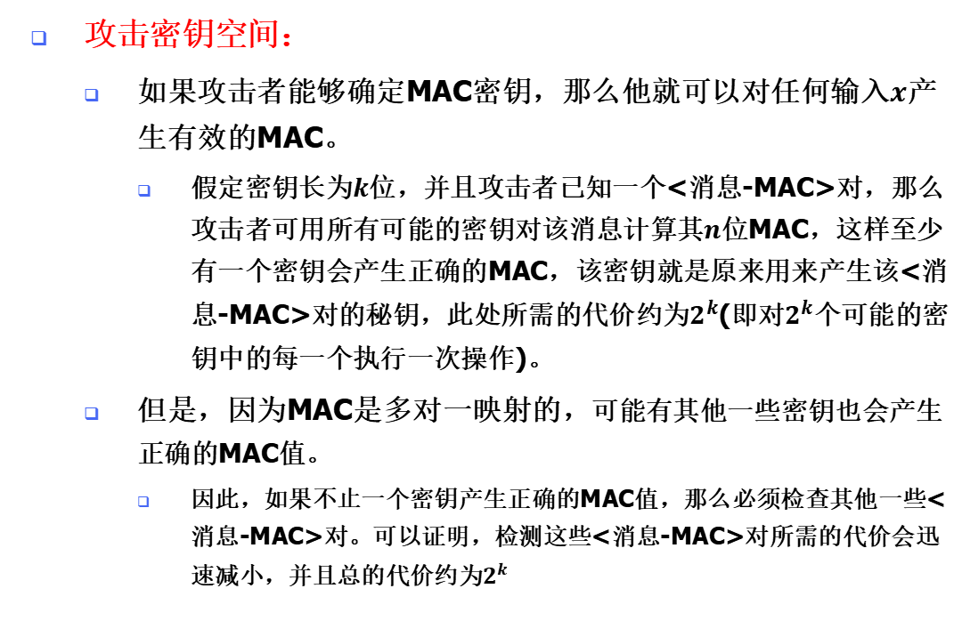
12.4 MAC的安全性
攻击密钥空间：
如果攻击者能够确定MAC密钥，那么他就可以对任何输入$x$产生有效的MAC。
假定密钥长为$k$位，并且攻击者已知一个<消息-MAC>对，那么攻击者可用所有可能的密钥对该消息计算其$n$位MAC，这样至少有一个密钥会产生正确的MAC，该密钥就是原来用来产生该<消息-MAC>对的秘钥，此处所需的代价约为$2^{k}$(即对$2^{k}$个可能的密钥中的每一个执行一次操作)。
但是，因为MAC是多对一映射的，可能有其他一些密钥也会产生正确的MAC值。
因此，如果不止一个密钥产生正确的MAC值，那么必须检查其他一些<消息-MAC>对。可以证明，检测这些<消息-MAC>对所需的代价会迅速减小，并且总的代价约为$2^{k}$

Slide 35
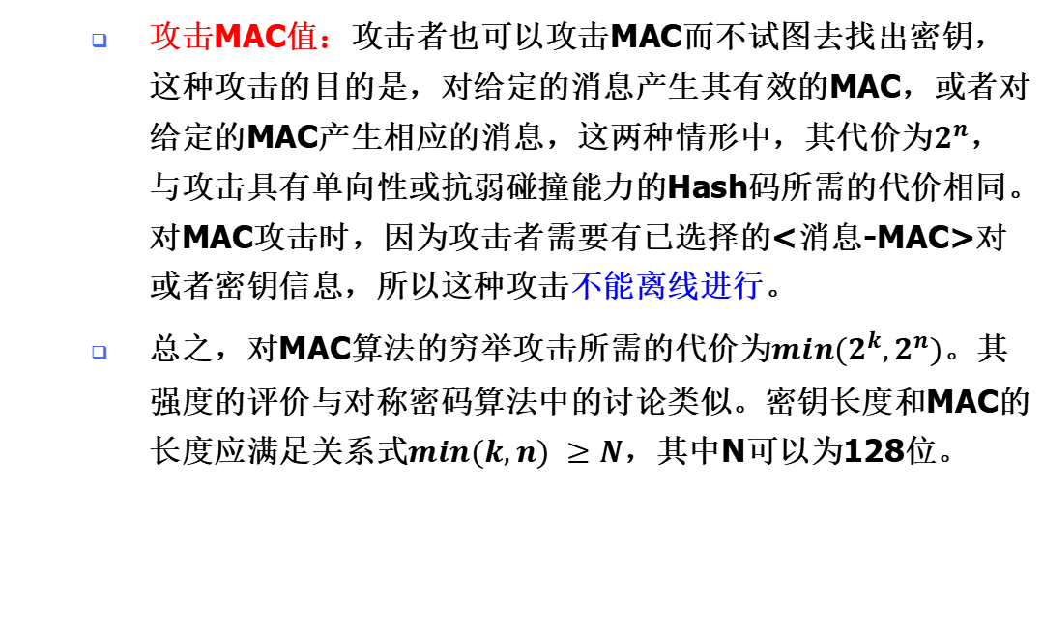
12.4 MAC的安全性
攻击MAC值：攻击者也可以攻击MAC而不试图去找出密钥，这种攻击的目的是，对给定的消息产生其有效的MAC，或者对给定的MAC产生相应的消息，这两种情形中，其代价为$2^{n}$，与攻击具有单向性或抗弱碰撞能力的Hash码所需的代价相同。对MAC攻击时，因为攻击者需要有已选择的<消息-MAC>对或者密钥信息，所以这种攻击不能离线进行。
总之，对MAC算法的穷举攻击所需的代价为$min(2^{k},2^{n})$。其强度的评价与对称密码算法中的讨论类似。密钥长度和MAC的长度应满足关系式$min(k,n) ≥N$，其中N可以为128位。

Slide 36
12.4 MAC的安全性
密码分析
与对加密算法和Hash函数的攻击一样，对MAC算法的密码分析攻击，也是利用算法的某种性质而不是通过穷举来进行的。评价MAC算法抗密码分析能力的方法是，将其与穷举攻击所需的代价相比，也就是说，理想的MAC算法要求密码分析攻击所需的代价大于或等于穷举攻击所需的代价。
与Hash函数相比，MAC的结构种类更多，而且对MAC的密码分析攻击的研究很少，所以很难归纳总结对MAC的密码分析。

Slide 37
第十二章 – 消息认证码
12.5 基于Hash函数的MAC：HMAC
利用密码学Hash函数来设计MAC(比使用对称分组密码的MAC)的优势是：
(1)一般像MD5和SHA这样的密码学Hash函数，其软件执行速度比诸如DES这样的对称分组密码要快。
(2)有许多共享的密码学Hash函数代码库。
目前，已经提出了许多方案将密钥加到现有的Hash函数中。
诸如SHA这样的Hash函数并不是专为MAC而设计的，由于Hash函数不依赖于秘密钥，所以它不能直接用于MAC。
HMAC是最受支持的方案，它是IP安全里必须实现的MAC方案，并且其他Internet协议中(如SSL)也使用了HMAC。HMAC也已作为NIST的标准发布。

Slide 38
12.5 基于Hash函数的MAC：HMAC
HMAC设计目标
RFC 2104给出了HMAC的设计目标。
不必修改而直接使用现有的Hash函数。特别地，很容易免费得到软件上执行速度较快的Hash函数及其代码。
如果找到或者需要更快或更安全的Hash函数，应能很容易地替代原来嵌入的Hash函数。
应保持Hash函数的原有性能，不能过分降低其性能。
对密钥的使用和处理应较简单。
如果已知嵌入的Hash函数的强度，则完全可以知道认证机制抗密码分析的强度。

Slide 39
12.5 基于Hash函数的MAC：HMAC
前两个目标是HMAC为人们所接受的重要原因，HMAC将Hash函数视为“黑盒”有两个好处。
第一，实现HMAC时可将现有的Hash函数作为一个模块，这样可以对许多HMAC代码预先封装，并在需要时直接使用；
第二，若希望或替代HMAC中的Hash，则只需删去现有的Hash函数模块并加入新的模块，例如需要更快的Hash函数时就可如此处理。更重要的是，如果嵌入的Hash函数的安全受到威胁，那么只需用更安全的Hash函数替代嵌入的Hash函数(如用SHA-3替代SHA-2)，仍然可保持HMAC的安全性。
上述最后一个设计目标实际上是HMAC优于其他基于Hash的一些方法的主要方面，只要嵌入的Hash有合理的密码分析强度，则HMAC是安全的。

Slide 40
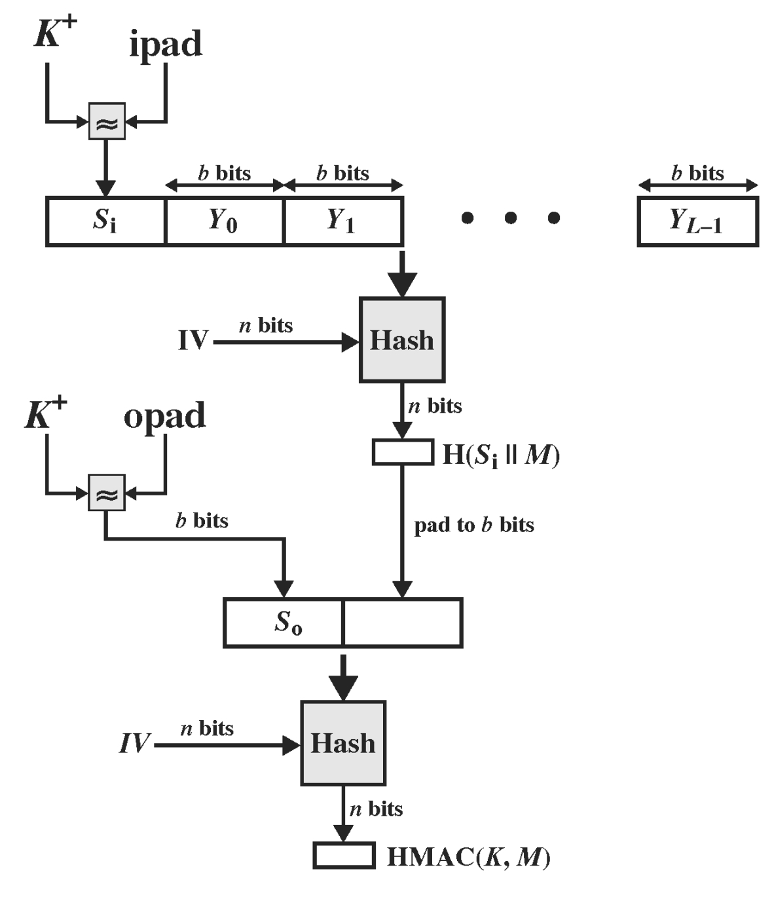
12.5 基于Hash函数的MAC：HMAC
HMAC算法
HMAC的总体结构

Slide 41
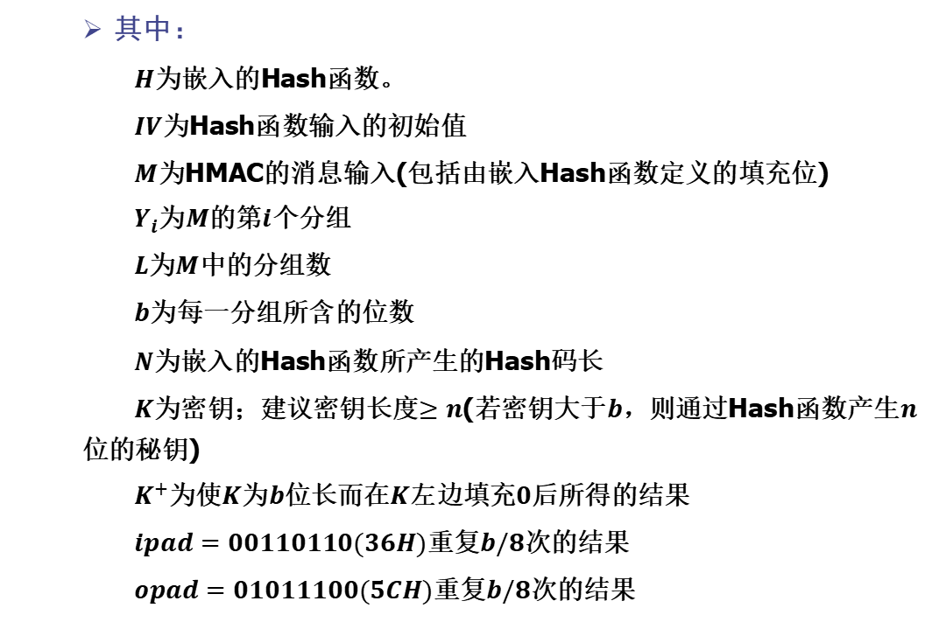
12.5 基于Hash函数的MAC：HMAC
其中：
$H$为嵌入的Hash函数。
$IV$为Hash函数输入的初始值
$M$为HMAC的消息输入(包括由嵌入Hash函数定义的填充位)
$Y_{i}$为$M$的第$i$个分组
$L$为$M$中的分组数
$b$为每一分组所含的位数
$N$为嵌入的Hash函数所产生的Hash码长
$K$为密钥；建议密钥长度$≥n$(若密钥大于$b$，则通过Hash函数产生$n$位的秘钥)
$K^{+}$为使$K$为$b$位长而在$K$左边填充$0$后所得的结果
$ipad=00110110(36H)$重复$b/8$次的结果
$opad=01011100(5CH)$重复$b/8$次的结果

Slide 42
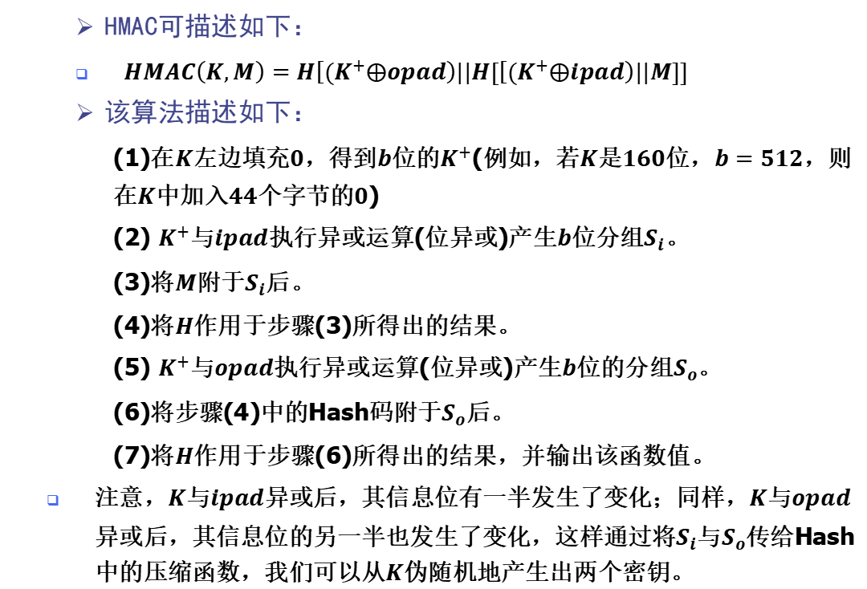
12.5 基于Hash函数的MAC：HMAC
HMAC可描述如下：
$HMAC\left(K,M\right)=H\left[{(K}^{+}⨁opad\right)||H[\left[(K^{+}⨁ipad\right)||M]]$
该算法描述如下：
(1)在$K$左边填充$0$，得到$b$位的$K^{+}$(例如，若$K$是$160$位，$b=512$，则在$K$中加入$44$个字节的$0$)
(2) $K^{+}$与$ipad$执行异或运算(位异或)产生$b$位分组$S_{i}$。
(3)将$M$附于$S_{i}$后。
(4)将$H$作用于步骤(3)所得出的结果。
(5) $K^{+}$与$opad$执行异或运算(位异或)产生$b$位的分组$S_{o}$。
(6)将步骤(4)中的Hash码附于$S_{o}$后。
(7)将$H$作用于步骤(6)所得出的结果，并输出该函数值。
注意，$K$与$ipad$异或后，其信息位有一半发生了变化；同样，$K$与$opad$异或后，其信息位的另一半也发生了变化，这样通过将$S_{i}$与$S_{o}$传给Hash中的压缩函数，我们可以从$K$伪随机地产生出两个密钥。

Slide 43
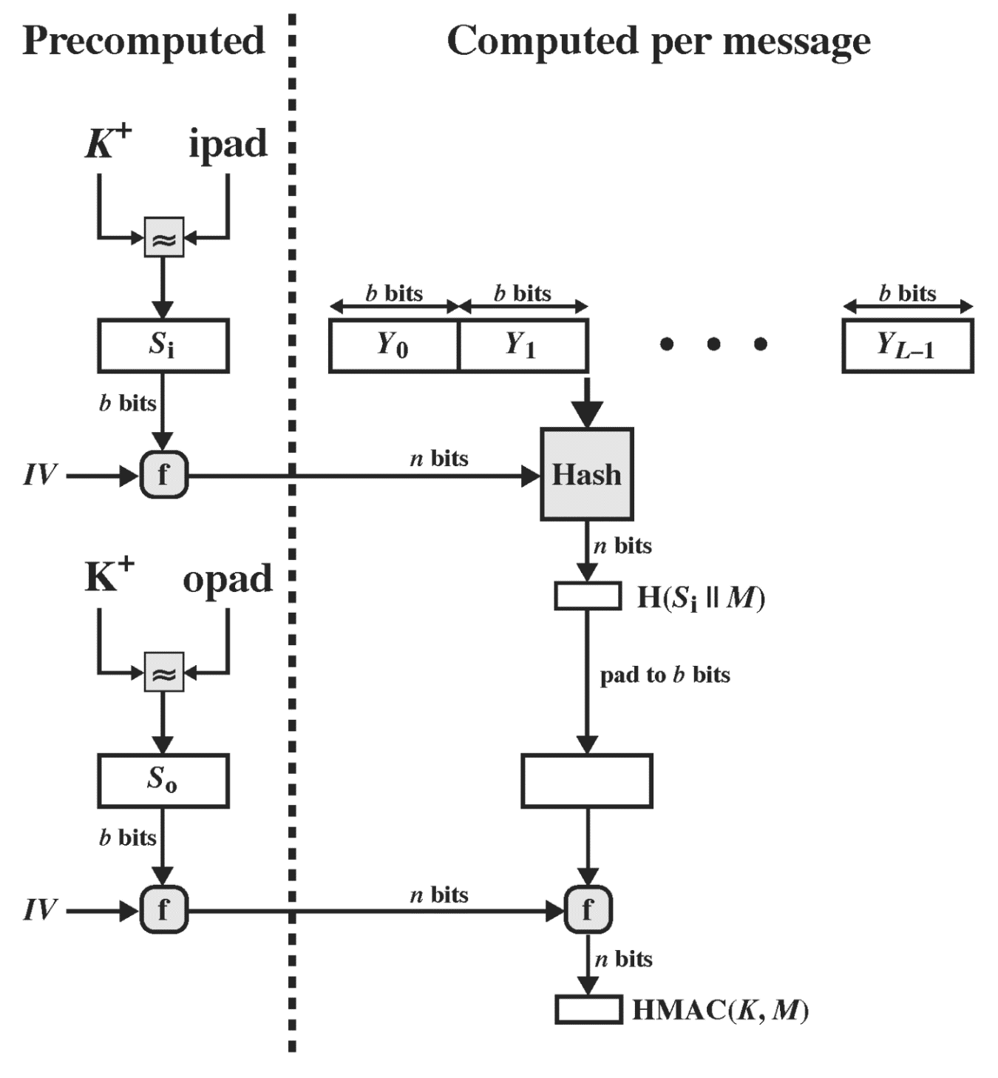

12.5 基于Hash函数的MAC：HMAC
HMAC多执行了三次Hash压缩函数(对$S_{i}$，$S_{o}$和内部的Hash产生的分组)，但是对于长消息，HMAC和嵌入的Hash函数的执行时间应该大致相同。
实现HMAC有更为有效的方法，如下图所示：

Slide 44
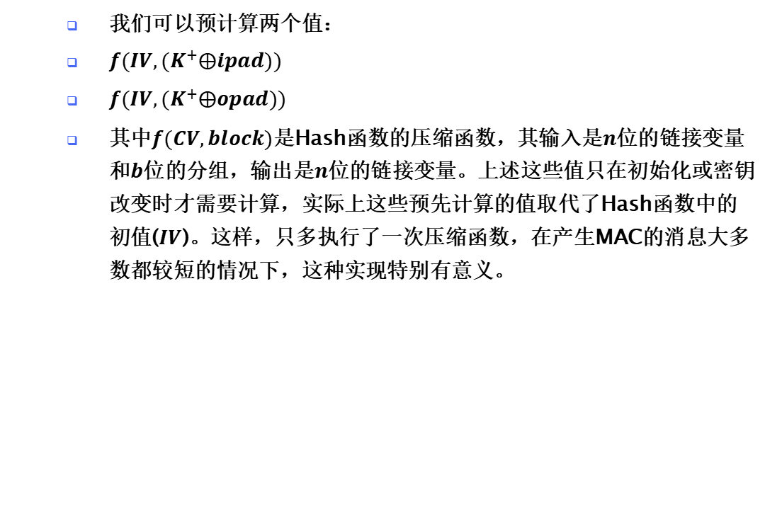
12.5 基于Hash函数的MAC：HMAC
我们可以预计算两个值：
$f(IV,(K^{+}⨁ipad))$
$f(IV,(K^{+}⨁opad))$
其中$f(CV,block)$是Hash函数的压缩函数，其输入是$n$位的链接变量和$b$位的分组，输出是$n$位的链接变量。上述这些值只在初始化或密钥改变时才需要计算，实际上这些预先计算的值取代了Hash函数中的初值($IV$)。这样，只多执行了一次压缩函数，在产生MAC的消息大多数都较短的情况下，这种实现特别有意义。

Slide 45
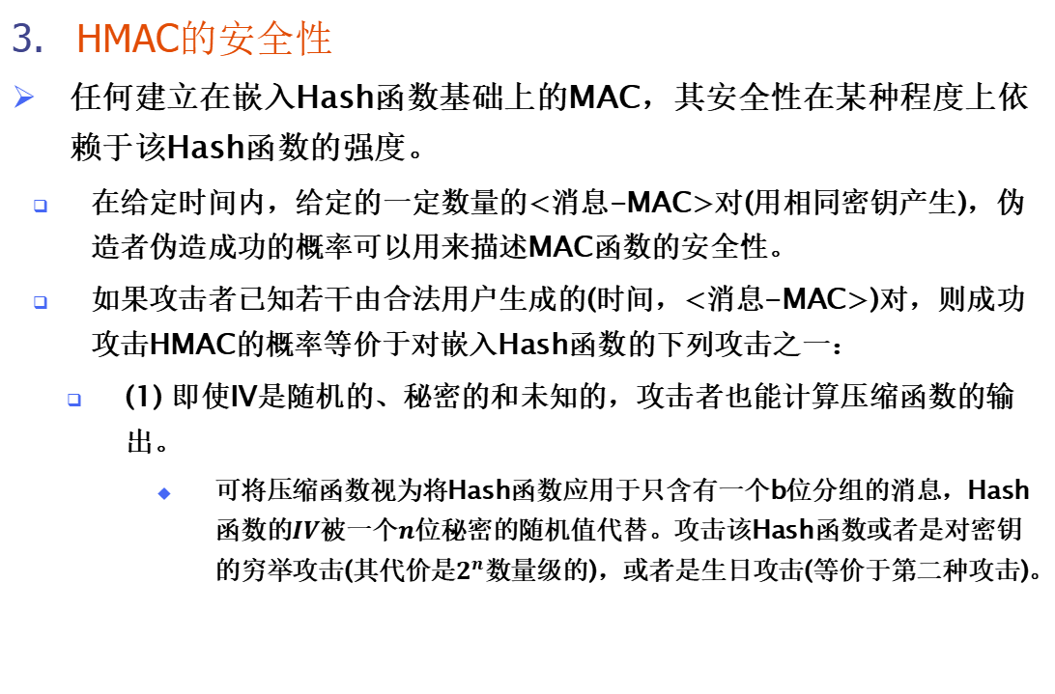
12.5 基于Hash函数的MAC：HMAC
HMAC的安全性
任何建立在嵌入Hash函数基础上的MAC，其安全性在某种程度上依赖于该Hash函数的强度。
在给定时间内，给定的一定数量的<消息-MAC>对(用相同密钥产生)，伪造者伪造成功的概率可以用来描述MAC函数的安全性。
如果攻击者已知若干由合法用户生成的(时间，<消息-MAC>)对，则成功攻击HMAC的概率等价于对嵌入Hash函数的下列攻击之一：
(1) 即使IV是随机的、秘密的和未知的，攻击者也能计算压缩函数的输出。
可将压缩函数视为将Hash函数应用于只含有一个b位分组的消息，Hash函数的$IV$被一个$n$位秘密的随机值代替。攻击该Hash函数或者是对密钥的穷举攻击(其代价是$2^{n}$数量级的)，或者是生日攻击(等价于第二种攻击)。

Slide 46

12.5 基于Hash函数的MAC：HMAC
(2)即使IV是随机的和秘密的，攻击者也能找到Hash函数中的碰撞。
攻击者要找到两条消息$M$和$M’$，它们产生相同的Hash码$H(M)=H(M’)$
即生日攻击，当Hash码长为$n$位时其所需的代价是$2^{n/2}$数量级的，
不知道秘钥k，需要在线攻击。

Slide 47
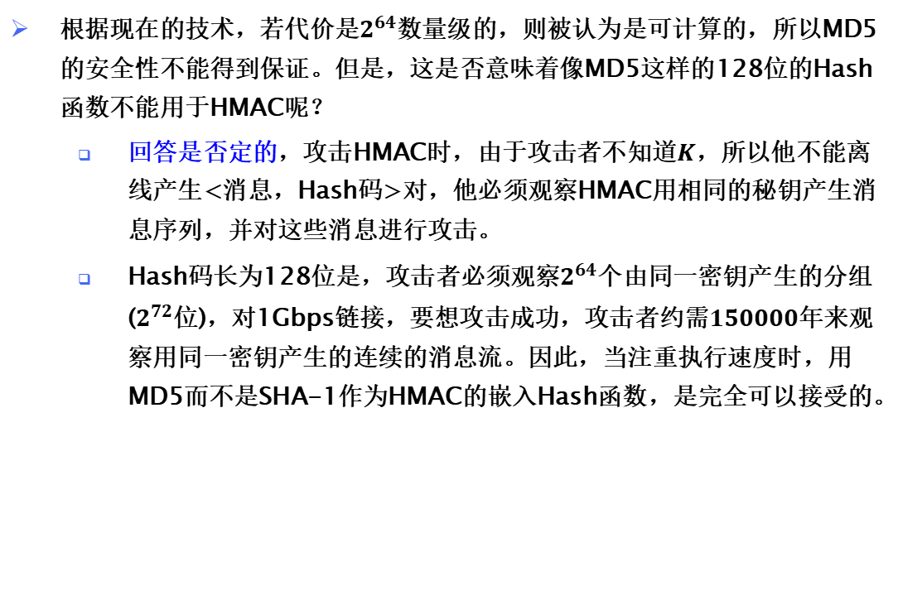
12.5 基于Hash函数的MAC：HMAC
根据现在的技术，若代价是$2^{64}$数量级的，则被认为是可计算的，所以MD5的安全性不能得到保证。但是，这是否意味着像MD5这样的128位的Hash函数不能用于HMAC呢？
回答是否定的，攻击HMAC时，由于攻击者不知道$K$，所以他不能离线产生<消息，Hash码>对，他必须观察HMAC用相同的秘钥产生消息序列，并对这些消息进行攻击。
Hash码长为128位是，攻击者必须观察$2^{64}$个由同一密钥产生的分组($2^{72}$位)，对1Gbps链接，要想攻击成功，攻击者约需$150000$年来观察用同一密钥产生的连续的消息流。因此，当注重执行速度时，用MD5而不是SHA-1作为HMAC的嵌入Hash函数，是完全可以接受的。

Slide 48
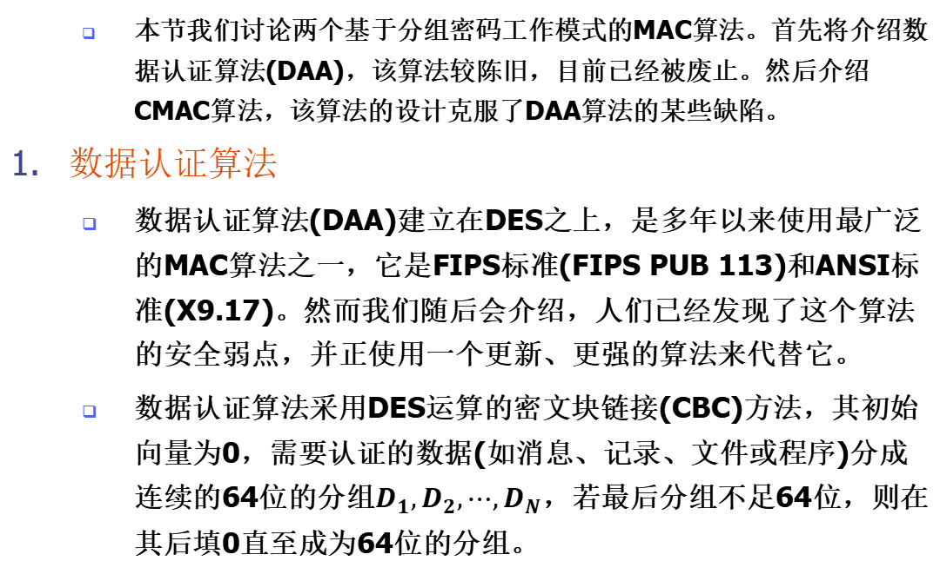
第十二章 – 消息认证码
12.6 基于分组密码的MAC：DAA和CMAC
本节我们讨论两个基于分组密码工作模式的MAC算法。首先将介绍数据认证算法(DAA)，该算法较陈旧，目前已经被废止。然后介绍CMAC算法，该算法的设计克服了DAA算法的某些缺陷。
数据认证算法
数据认证算法(DAA)建立在DES之上，是多年以来使用最广泛的MAC算法之一，它是FIPS标准(FIPS PUB 113)和ANSI标准(X9.17)。然而我们随后会介绍，人们已经发现了这个算法的安全弱点，并正使用一个更新、更强的算法来代替它。
数据认证算法采用DES运算的密文块链接(CBC)方法，其初始向量为0，需要认证的数据(如消息、记录、文件或程序)分成连续的64位的分组$D_{1},D_{2},⋯,D_{N}$，若最后分组不足64位，则在其后填0直至成为64位的分组。

Slide 49
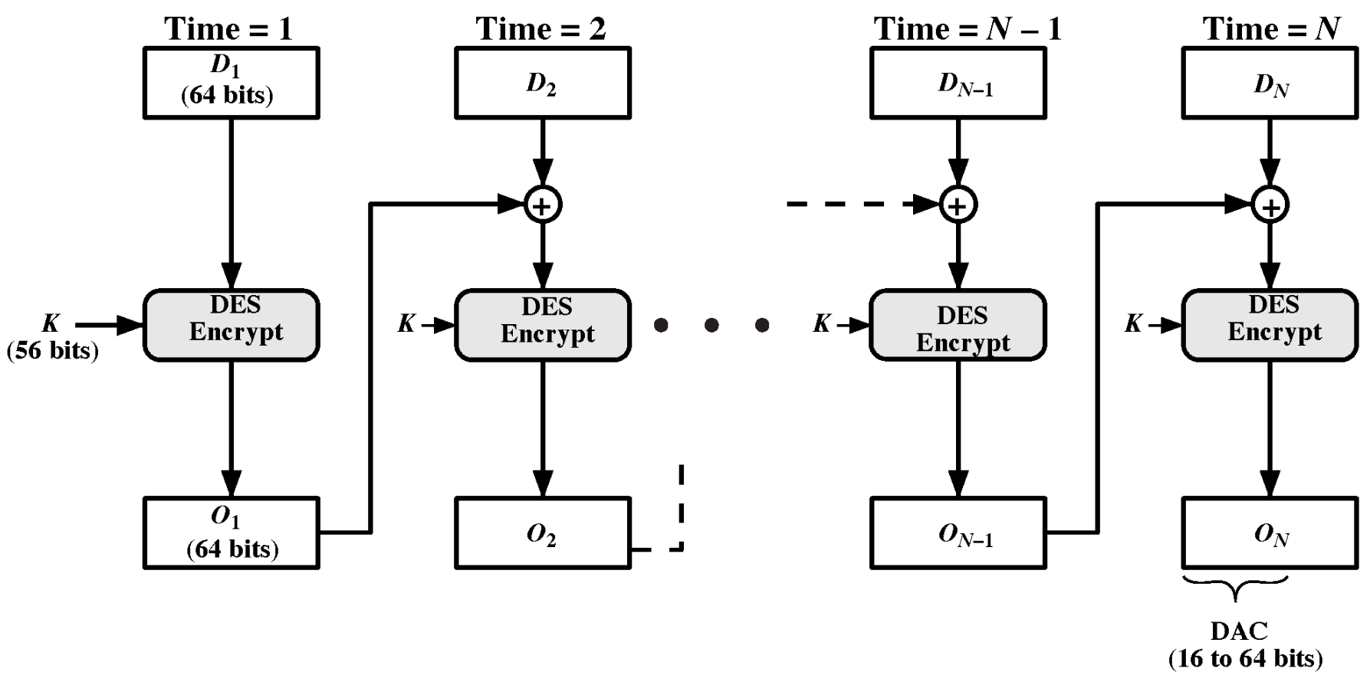
12.6 基于分组密码的MAC：DAA和CMAC
计算数据认证码(DAC)的过程如下：

Slide 50

12.6 基于分组密码的MAC：DAA和CMAC
$O_{1}=E\left(K,D\right)$
$O_{2}=E\left(K,[D_{2}⨁O_{1}]\right)$
$O_{3}=E\left(K,[D_{3}⨁O_{2}]\right)$
.
.
.
$O_{N}=E\left(K,[D_{N}⨁O_{N−1}]\right)$
其中，DAC可以是整个块$O_{N}$，也可以是其最左边的$M$位，其中$16≤M≤64$

Slide 51
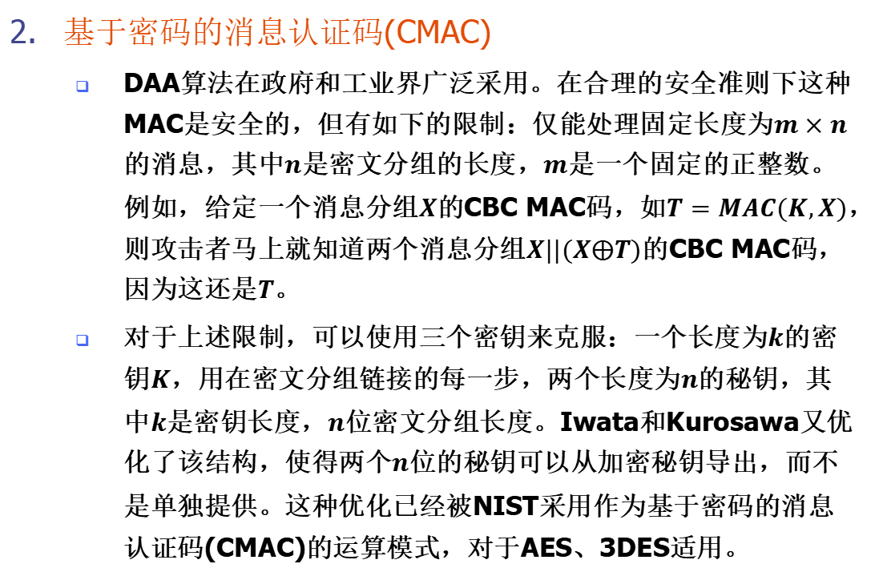
12.6 基于分组密码的MAC：DAA和CMAC
基于密码的消息认证码(CMAC)
DAA算法在政府和工业界广泛采用。在合理的安全准则下这种MAC是安全的，但有如下的限制：仅能处理固定长度为$m×n$的消息，其中$n$是密文分组的长度，$m$是一个固定的正整数。例如，给定一个消息分组$X$的CBC MAC码，如$T=MAC(K,X)$，则攻击者马上就知道两个消息分组$X||(X⨁T)$的CBC MAC码，因为这还是$T$。
对于上述限制，可以使用三个密钥来克服：一个长度为$k$的密钥$K$，用在密文分组链接的每一步，两个长度为$n$的秘钥，其中$k$是密钥长度，$n$位密文分组长度。Iwata和Kurosawa又优化了该结构，使得两个$n$位的秘钥可以从加密秘钥导出，而不是单独提供。这种优化已经被NIST采用作为基于密码的消息认证码(CMAC)的运算模式，对于AES、3DES适用。

Slide 52
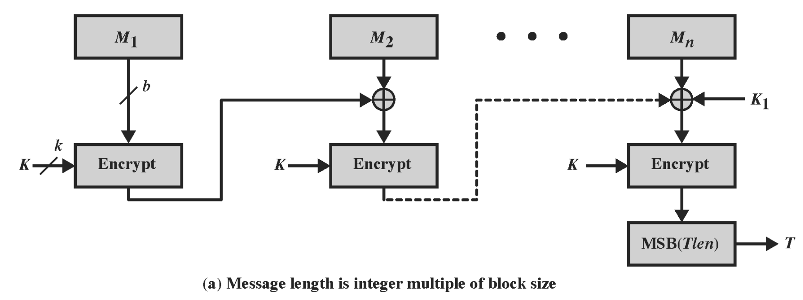
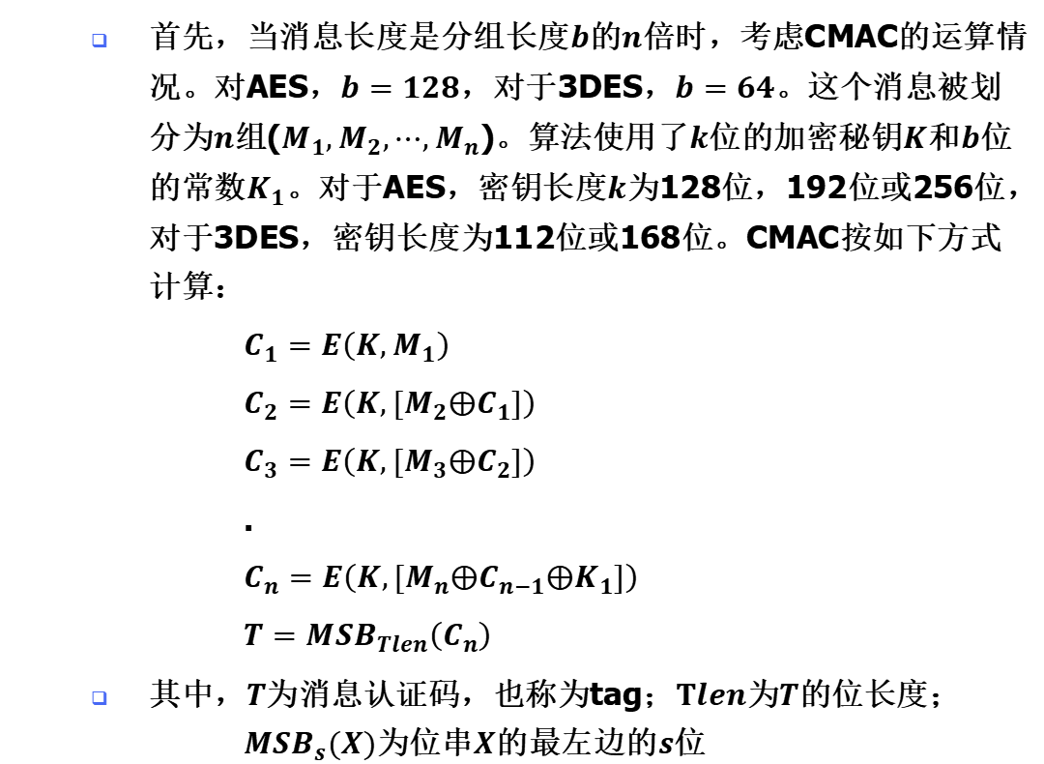
12.6 基于分组密码的MAC：DAA和CMAC
首先，当消息长度是分组长度$b$的$n$倍时，考虑CMAC的运算情况。对AES，$b=128$，对于3DES，$b=64$。这个消息被划分为$n$组($M_{1},M_{2},⋯,M_{n}$)。算法使用了$k$位的加密秘钥$K$和$b$位的常数$K_{1}$。对于AES，密钥长度$k$为128位，192位或256位，对于3DES，密钥长度为112位或168位。CMAC按如下方式计算：
$C_{1}=E\left(K,M_{1}\right)$
$C_{2}=E\left(K,[M_{2}⨁C_{1}]\right)$
$C_{3}=E\left(K,[M_{3}⨁C_{2}]\right)$
.
$C_{n}=E\left(K,[M_{n}⨁C_{n−1}⨁K_{1}]\right)$
$T={MSB}_{Tlen}\left(C_{n}\right)$
其中，$T$为消息认证码，也称为tag；$Tlen$为$T$的位长度； ${MSB}_{s}(X)$为位串$X$的最左边的$s$位

Slide 53
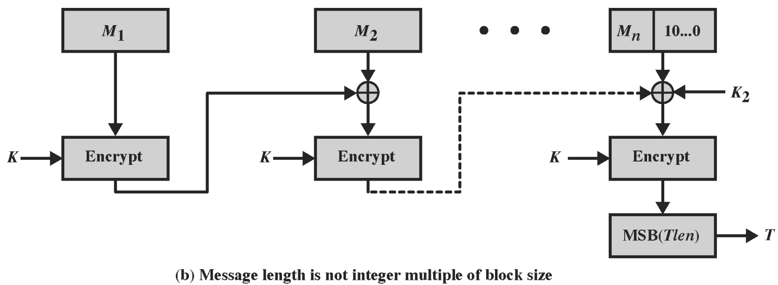

12.6 基于分组密码的MAC：DAA和CMAC
如果消息不是密文分组长度的整数倍，则最后分组的右边(低有效位)填充一个1和若干0使得最后分组长度为b。除了使用一个不同的b位密钥$K_{2}$代替$K_{1}$外，和前面所述的一样进行CMAC运算。

Slide 54
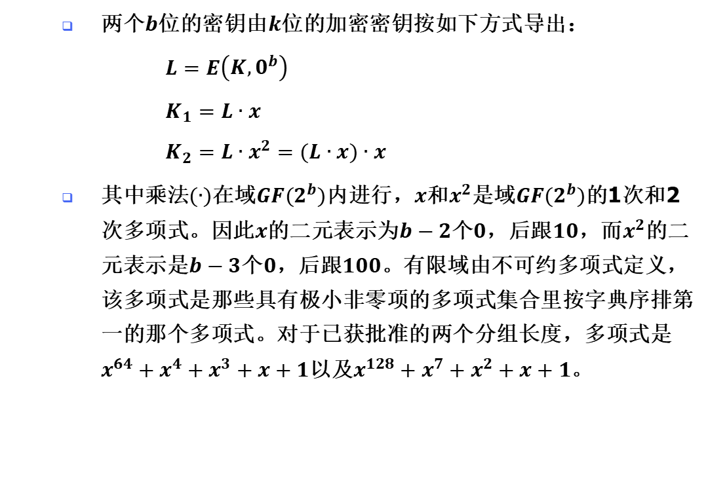
12.6 基于分组密码的MAC：DAA和CMAC
两个$b$位的密钥由$k$位的加密密钥按如下方式导出：
$L=E\left(K,0^{b}\right)$
$K_{1}=L∙x$
$K_{2}=L∙x^{2}=(L∙x)∙x$
其中乘法$(∙)$在域$GF(2^{b})$内进行，$x$和$x^{2}$是域$GF(2^{b})$的1次和2次多项式。因此$x$的二元表示为$b−2$个$0$，后跟$10$，而$x^{2}$的二元表示是$b−3$个$0$，后跟$100$。有限域由不可约多项式定义，该多项式是那些具有极小非零项的多项式集合里按字典序排第一的那个多项式。对于已获批准的两个分组长度，多项式是$x^{64}+x^{4}+x^{3}+x+1$以及$x^{128}+x^{7}+x^{2}+x+1$。

Slide 55

12.6 基于分组密码的MAC：DAA和CMAC
为了生成$K_{1}$和$K_{2}$，分组编码应用到一个全0分组上。第一个子密钥从所得密文导出，即先左移一位，并根据条件和一个常数进行异或运算得到，其中常数依赖于分组的大小。第二个子密钥是采用相同的方法从第1个子密钥导出。

Slide 56
第十二章 – 消息认证码
12.7 认证加密：CCM和GCM
认证加密(AE)是指在通信中同时提供保密性和认证(完整性)的加密系统。许多应用和协议中都同时需要这两种形式的安全性保证，但这两类安全系统一直分离设计，直到近几年才合并在一起考虑。

Slide 57
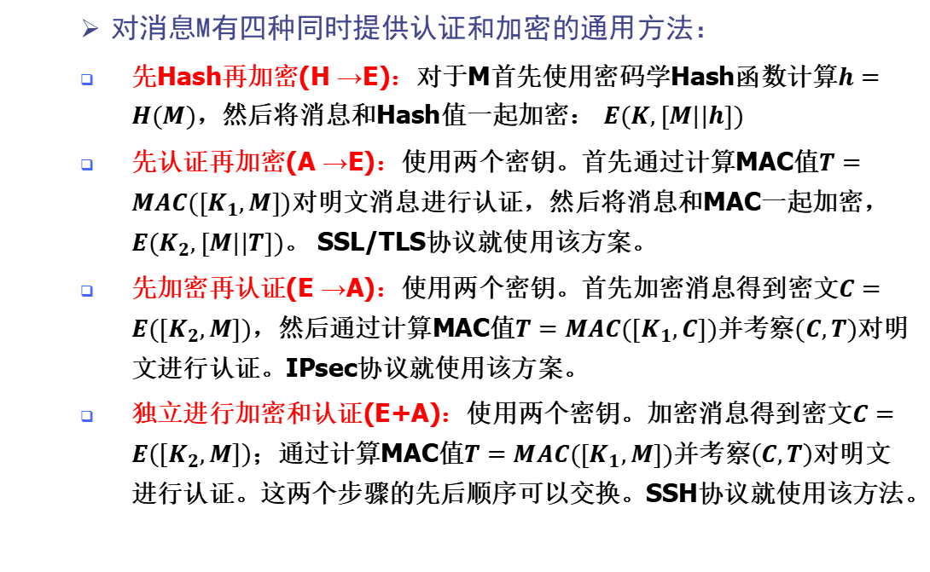
12.7 认证加密：CCM和GCM
对消息M有四种同时提供认证和加密的通用方法：
先Hash再加密(H →E)：对于M首先使用密码学Hash函数计算$h=H(M)$，然后将消息和Hash值一起加密： $E(K,[M||h])$
先认证再加密(A →E)：使用两个密钥。首先通过计算MAC值$T=MAC([K_{1},M])$对明文消息进行认证，然后将消息和MAC一起加密，$E(K_{2},[M||T])$。 SSL/TLS协议就使用该方案。
先加密再认证(E →A)：使用两个密钥。首先加密消息得到密文$C=E([K_{2},M])$，然后通过计算MAC值$T=MAC([K_{1},C])$并考察$(C,T)$对明文进行认证。IPsec协议就使用该方案。
独立进行加密和认证(E+A)：使用两个密钥。加密消息得到密文$C=E\left(\left[K_{2},M\right]\right)$；通过计算MAC值$T=MAC([K_{1},M])$并考察$\left(C,T\right)$对明文进行认证。这两个步骤的先后顺序可以交换。SSH协议就使用该方法。

Slide 58
12.7 认证加密：CCM和GCM
对于每种方案，可直接进行解密和验证。对于H→E、 A→E和E+A，要先解密，后验证。对于E→A 要先验证，后解密。这些方案都存在有安全缺陷。当然，设计恰当的话，这些方案都能够提供高强度的安全性。

